Slide 1


Redes Neuronales para Forecasting
Taller B3-T4: Competición, Preprocesado Financiero y Carteras 2025
Equipo de Análisis: Rodolfo Villena, Borja Castelló, Alejandro García y Mateo Santos

Slide 2






Enfoque de la Competición
Arquitecturas
Ejecuciones
Objetivo
Evaluamos rigurosamente familias de modelos Densos, Recurrentes (LSTM/RNN), Convolucionales y combinaciones Mixtas frente a los baselines históricos.
Realizamos 320 ejecuciones sobre 16 combinaciones temporales estratégicas, variando ventanas de entrada y ventanas de predicción de salida.
Estimar con la máxima precisión el promedio del valor de cierre, minimizando el Error Absoluto Promedio (MAE) en activos financieros del SP500.

Slide 3
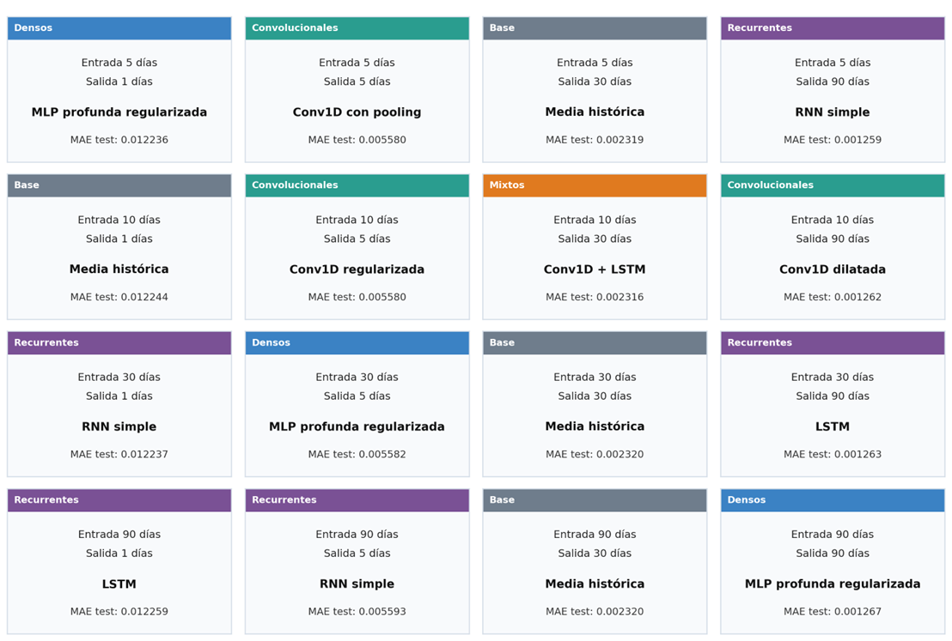
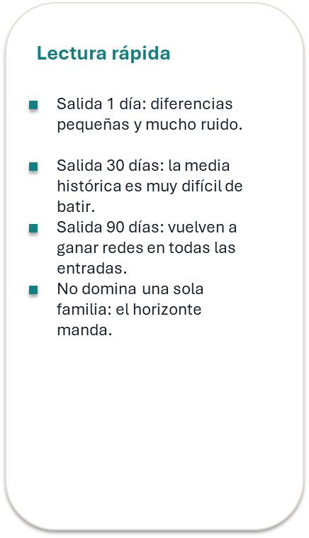
Modelo ganador por combinación de ventanas
* Criterio de victoria basado en la minimización del MAE en el conjunto de validación/test.

Slide 4

Reflexiones Estratégicas
A medida que el horizonte temporal de la ventana de salida aumenta, el MAE disminuye consistentemente. Esto se debe al efecto natural de suavizado estadístico, donde la media absorbe los picos aislados del mercado.
El tamaño de las ventanas de entrada no aporta una mejora sustancial en el poder predictivo. En un entorno saturado de ruido estocástico, los algoritmos complejos de Deep Learning no logran batir consistentemente a las métricas baselines simples (como la media histórica, regresiones lineales, etc).
Paradójicamente, la mejor arquitectura para generalizar patrones reales resultaron ser las Redes Densas Clásicas (MLP).

Slide 5
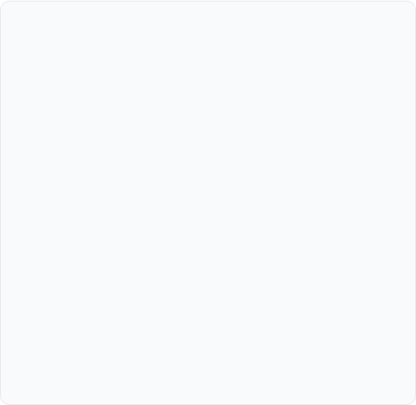
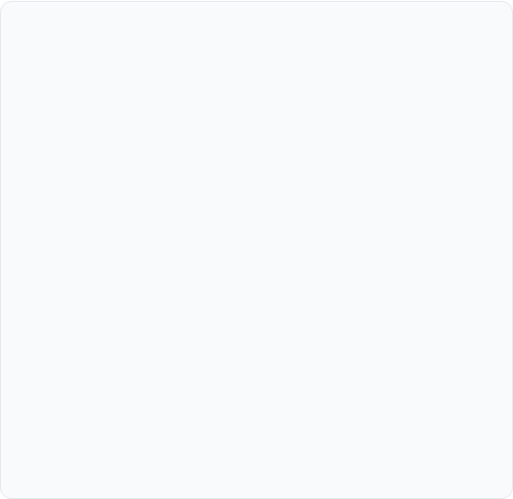
Rigor Analítico: Técnicas de Preprocesado
Fase de Competición
Fase de Investigación
Formación de ventanas temporales precisas utilizando secuencias de entrada y salida fijas.
Conservación de la memoria del mercado utilizando retornos diferenciados fraccionalmente (d = 0.4) como variables de entrada (X).
Partición estricta de datos cronológicos en Entrenamiento, Validación y Test para evitar el data leakage.
Estabilización de las series mediante el uso de retornos logarítmicos continuos para las variables objetivo (y ).
Aplicación de StandardScaler ajustado únicamente en el conjunto de entrenamiento (fit) y aplicado (transform) en validación y test.
Diseño robusto sin solapamiento temporal (look ahead bias) entre la información de las ventanas de entrada y los puntos a predecir.

Slide 6
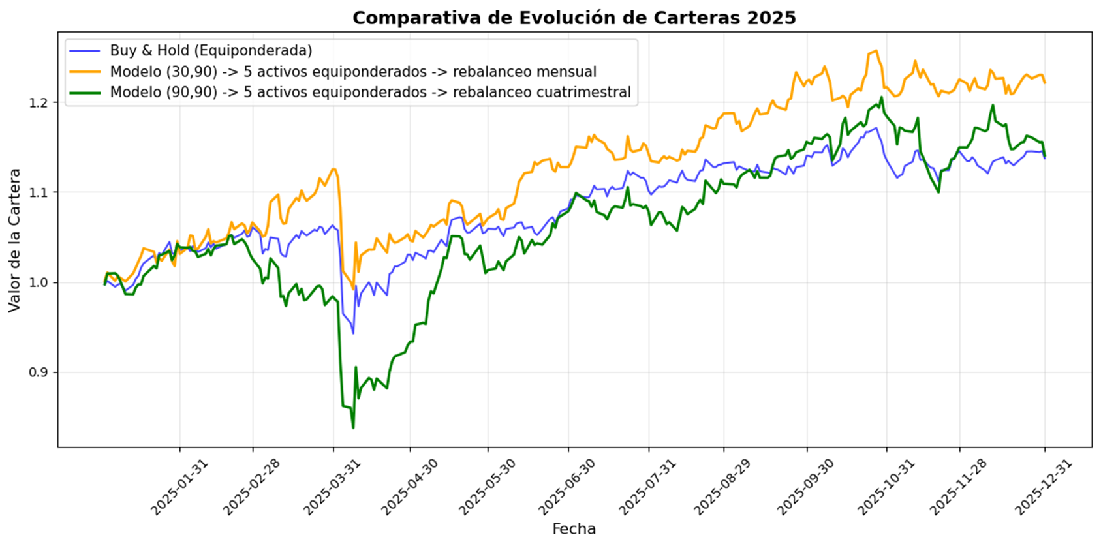
De la Predicción a la Cartera (Año 2025)
La estrategia táctica del Modelo (30,90), basada en rebalanceos mensuales con activos equiponderados, obtiene un retorno superior ajustado por volatilidad (Ratio de Sharpe: 1.41).

Slide 7
Conclusión y Preguntas
Gracias por su atención.

